Slide 1



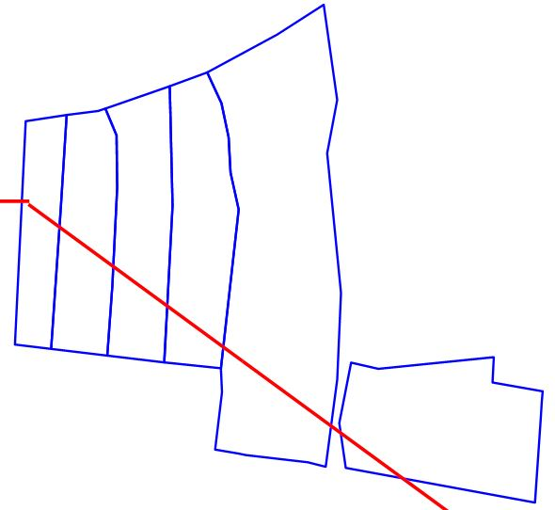


KAMULAŞTIRMA DUYURUSU
SOPÇALAN MAHALLESİ
Tesisi planlanan ve aşağıda detayları yer alan Enerji Nakil Hattı İçin Acele Kamulaştırma Kararı verilmiş olup, Beypazarı Asliye Hukuk Mahkemesince belirlenen bedeller Vakıfbank Beypazarı Şubesine yatırılmıştır.
TUV KÖK - DİKMEN KÖK ENERJİ NAKİL HATTI
KAMULAŞTIRILMASINDA KAMU YARARI BULUNAN TAŞINMAZLAR LİSTESİ
İLİ | İLÇESİ | MAHALLESİ | ADA NO | PARSEL NO
ANKARA | BEYPAZARI | SOPÇALAN | 123 | 27
 |  |  | 124 | 1,2,3,4,5
BEDELLERİN ALINABİLMESİ İÇİN;
1) Beypazarı Asliye Hukuk Mahkeme Kaleminden Belge Alınması,
2) Takyidatlı Tapu Kaydı,
3) Kimlik Belgesi,
ile Vakıfbank Beypazarı Şubesine başvuru yapılması gerekmektedir.
Not: Yaşanabilecek olası aksaklıklarda iletişim için, 186 Çağrı Merkezi ile iletişime geçilebilir.

Slide 2
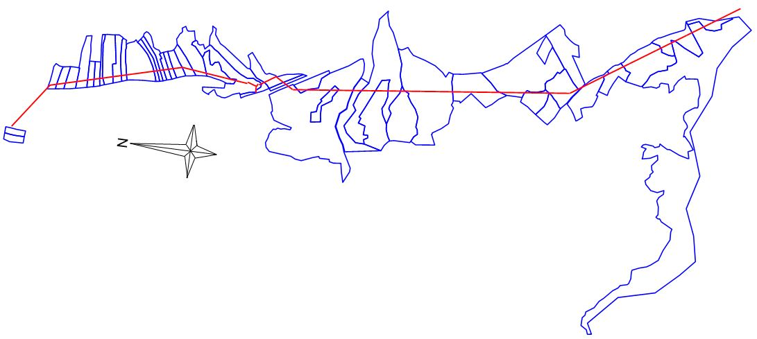
KAMULAŞTIRMA DUYURUSU
AYVAŞIK MAHALLESİ
Tesisi planlanan ve aşağıda detayları yer alan Enerji Nakil Hattı İçin Acele Kamulaştırma Kararı verilmiş olup, Beypazarı Asliye Hukuk Mahkemesince belirlenen bedeller Vakıfbank Beypazarı Şubesine yatırılmıştır.
TUV KÖK - DİKMEN KÖK ENERJİ NAKİL HATTI
KAMULAŞTIRILMASINDA KAMU YARARI BULUNAN TAŞINMAZLAR LİSTESİ
İLİ | İLÇESİ | MAHALLESİ | ADA NO | PARSEL NO
ANKARA | BEYPAZARI | AYVAŞIK | 102 | 54,55,56,63,64,65,66,69,72,73,95,96,101,102,106,108,109,110,111,116,171,172,173,183
 |  |  | 104 | 12,13,14,17,20,25,26,27,29,37
 |  |  | 105 | 43,74
 |  |  | 401 | 66,73,74,75,76
BEDELLERİN ALINABİLMESİ İÇİN;
1) Beypazarı Asliye Hukuk Mahkeme Kaleminden Belge Alınması,
2) Takyidatlı Tapu Kaydı,
3) Kimlik Belgesi,
ile Vakıfbank Beypazarı Şubesine başvuru yapılması gerekmektedir.
Not: Yaşanabilecek olası aksaklıklarda iletişim için, 186 Çağrı Merkezi ile iletişime geçilebilir.

Slide 3

KAMULAŞTIRMA DUYURUSU
AKÇAKAVAK MAHALLESİ
Tesisi planlanan ve aşağıda detayları yer alan Enerji Nakil Hattı İçin Acele Kamulaştırma Kararı verilmiş olup, Beypazarı Asliye Hukuk Mahkemesince belirlenen bedeller Vakıfbank Beypazarı Şubesine yatırılmıştır.
TUV KÖK - DİKMEN KÖK ENERJİ NAKİL HATTI
KAMULAŞTIRILMASINDA KAMU YARARI BULUNAN TAŞINMAZLAR LİSTESİ
İLİ | İLÇESİ | MAHALLESİ | ADA NO | PARSEL NO
ANKARA | BEYPAZARI | AKÇAKAVAK | 133 | 1,2
BEDELLERİN ALINABİLMESİ İÇİN;
1) Beypazarı Asliye Hukuk Mahkeme Kaleminden Belge Alınması,
2) Takyidatlı Tapu Kaydı,
3) Kimlik Belgesi,
ile Vakıfbank Beypazarı Şubesine başvuru yapılması gerekmektedir.
Not: Yaşanabilecek olası aksaklıklarda iletişim için, 186 Çağrı Merkezi ile iletişime geçilebilir.

Slide 4
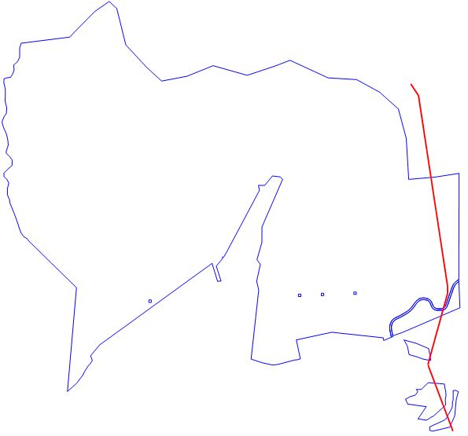
KAMULAŞTIRMA DUYURUSU
YUKARIULUCAK MAHALLESİ
Tesisi planlanan ve aşağıda detayları yer alan Enerji Nakil Hattı İçin Acele Kamulaştırma Kararı verilmiş olup, Beypazarı Asliye Hukuk Mahkemesince belirlenen bedeller Vakıfbank Beypazarı Şubesine yatırılmıştır.
TUV KÖK - DİKMEN KÖK ENERJİ NAKİL HATTI
KAMULAŞTIRILMASINDA KAMU YARARI BULUNAN TAŞINMAZLAR LİSTESİ
İLİ | İLÇESİ | MAHALLESİ | ADA NO | PARSEL NO
ANKARA | BEYPAZARI | YUKARIULUCAK | 110 | 36,37,38,39,42
BEDELLERİN ALINABİLMESİ İÇİN;
1) Beypazarı Asliye Hukuk Mahkeme Kaleminden Belge Alınması,
2) Takyidatlı Tapu Kaydı,
3) Kimlik Belgesi,
ile Vakıfbank Beypazarı Şubesine başvuru yapılması gerekmektedir.
Not: Yaşanabilecek olası aksaklıklarda iletişim için, 186 Çağrı Merkezi ile iletişime geçilebilir.

Slide 5
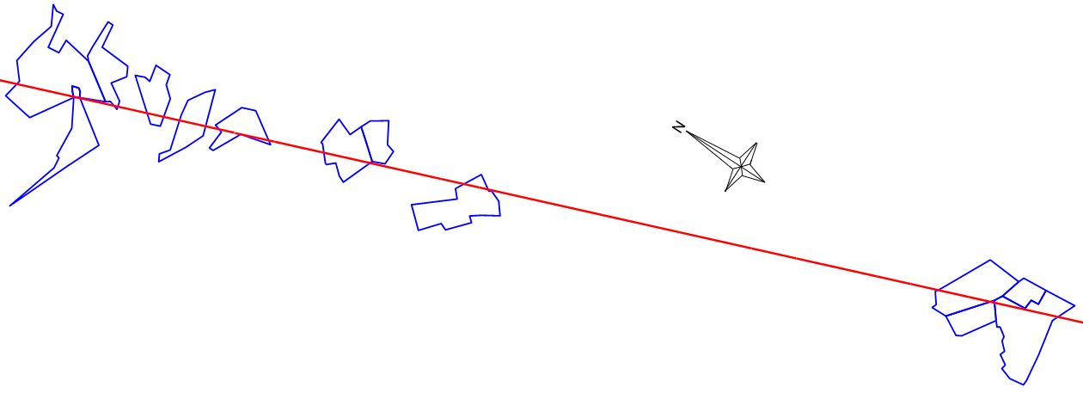
KAMULAŞTIRMA DUYURUSU
DİKMEN MAHALLESİ
Tesisi planlanan ve aşağıda detayları yer alan Enerji Nakil Hattı İçin Acele Kamulaştırma Kararı verilmiş olup, Beypazarı Asliye Hukuk Mahkemesince belirlenen bedeller Vakıfbank Beypazarı Şubesine yatırılmıştır.
TUV KÖK - DİKMEN KÖK ENERJİ NAKİL HATTI
KAMULAŞTIRILMASINDA KAMU YARARI BULUNAN TAŞINMAZLAR LİSTESİ
İLİ | İLÇESİ | MAHALLESİ | ADA NO | PARSEL NO
ANKARA | BEYPAZARI | DİKMEN | 0 | 56,58,62,63,67,72,98,99,103,1087,1090,1091,1092
BEDELLERİN ALINABİLMESİ İÇİN;
1) Beypazarı Asliye Hukuk Mahkeme Kaleminden Belge Alınması,
2) Takyidatlı Tapu Kaydı,
3) Kimlik Belgesi,
ile Vakıfbank Beypazarı Şubesine başvuru yapılması gerekmektedir.
Not: Yaşanabilecek olası aksaklıklarda iletişim için, 186 Çağrı Merkezi ile iletişime geçilebilir.

